Slide 1
Human-Computer Interaction (HCI) Course

Slide 2
The specific objectives
Understand the many considerations that must be applied to the interface and screen design process.
Understand the rationale and rules for an effective interface design methodology.
Identify the components of graphical and Web interfaces and screens, including windows, menus, and controls.
Design and organize graphical screens and Web pages to encourage the fastest and most accurate comprehension and execution of screen features.
Choose screen colors and design screen icons.
Perform the User Interface design process, including interface development and testing.
Notes:
Các mục tiêu cụ thể
Hiểu được tầm quan trọng cần phải được áp dụng cho quá trình thiết kế giao diện và màn hình.
Hiểu được những lý do và quy tắc cho một phương pháp thiết kế giao diện hiệu quả.
Xác định các thành phần của các màn hình và giao diện đồ họa và Web, bao gồm các cửa sổ, menu và thành phần điều khiển.
Thiết kế và tổ chức các màn hình đồ họa và các trang Web để khuyến khích việc hiểu và thực hiện các tính năng của màn hình nhanh nhất và chính xác nhất.
Chọn màu màn hình và thiết kế các biểu tượng cho màn hình.
Thực hiện quy trình thiết kế Giao diện người dùng, bao gồm cả phát triển và thử nghiệm giao diện.

Slide 3
Text Book
Shneidennan, Plaisant, Cohen, Jacobs , Elmqvist, Diakopoulo, Designing the User Interface: Strategies for effective Human-Computer Interaction, 6th Edition, Pearson Education 2018
David Benyon, Designing User Experience: A guide to HCI, UX and Interaction Design, 4th Edition, Pearson Education 2019.

Slide 4
Tools
Figma

Slide 5
Assesment
Final exam: 60%, project report and oral test
Assignments: 30%
02 assignments (15% + 15%)
Late submission (without valid excuse): zero mark.
Overall attendance: 10%
Overall attendance: absences 50%, not allowed to final exam.

Slide 6
Introduction Human Computer Interaction

Slide 7
Human-Computer Interaction (HCI) Definition
Human-Computer Interaction is the study, planning, and design of how people and computers work together so that a person’s needs are satisfied in the most effective way.
It is a field related to the design, evaluation and installation of interactive computer systems for human use and the research of the main problem occurring on them (ACMSIGCHI 1992).
Notes:
- Thiết kế giao diện người dùng là một tập hợp con của lĩnh vực nghiên cứu được gọi là tương tác giữa người và máy tính (HCI).
- Tương tác giữa con người với máy tính là việc nghiên cứu, lập kế hoạch và thiết kế cách con người và máy tính làm việc cùng nhau để thỏa mãn các nhu cầu của con người một cách hiệu quả nhất.

Slide 8
HCI Goals
A basic goal of HCI is
To improve the interactions between users and computers
By making computers more usable and receptive to the user's needs.
A long term goal of HCI is
To design systems that minimize the barrier between the human's cognitive model of what they want
To accomplish and the computer's understanding of the user's task

Slide 9
HCI Factors
HCI designers must consider a variety of factors:
Human:
What people want and expect,
What physical limitations and abilities people possess,
How their perceptual and information processing systems work,
What people find enjoyable and attractive.
Computer:
Technical characteristics and limitations of the computer hardware and software must also be considered
Notes:
- Những người thiết kế HCI phải xem xét nhiều yếu tố:
+ Con người:
- những gì mọi người muốn và mong đợi,
- những giới hạn và khả năng thể chất mà con người sở hữu,
- hệ thống xử lý thông tin và tri giác của họ hoạt động như thế nào,
- những gì mọi người thấy thú vị và hấp dẫn.
+ Máy tính: Các đặc tính kỹ thuật và giới hạn của phần cứng và phần mềm máy tính cũng phải được xem xét

Slide 10
Development history
In the early stages of computing, the UI was not taken seriously
Early 1970: Appear the concept of the Man Machine Interface (MMI) then changed to the concept of UI
In the late 1970 and early 1980: Appear The concept of “user friendly” appeared for products with good UI
1980: Appears the concept of (HCI - Human Computer Interaction)
Appears HCI in MS Windows with GUI.
1990 and 2000: Virtual reality researches, speech recognition, handwriting recognition and their application in HCI input / output design

Slide 11
Related fields
HCI uses the knowledge of many different fields
Computer science
Artificial intelligence
Study of language
Philosophy (triết học)
Art
Ergonomics (công thái học)
Improve machine design for easy use by people

Slide 12
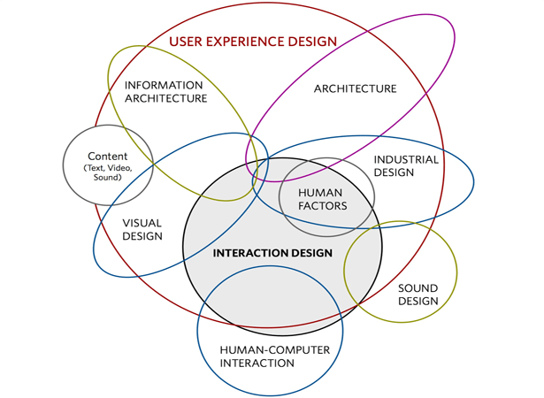
Related fields

Slide 13
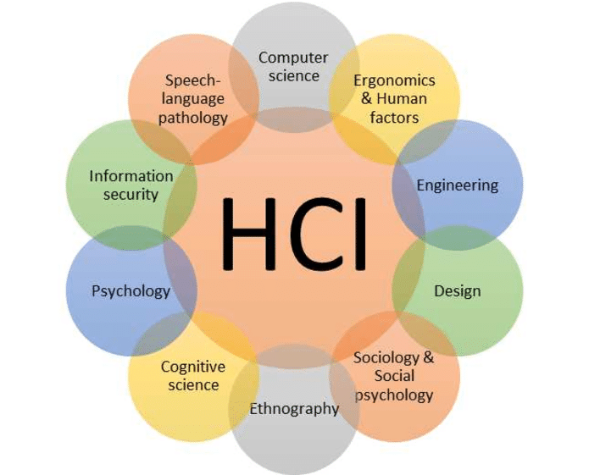
HCI Related fields

Slide 14
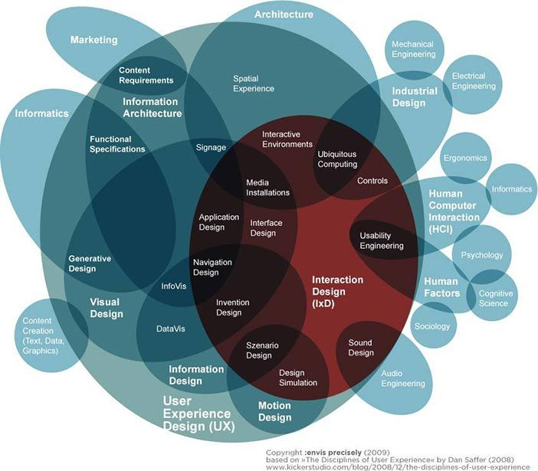

Slide 15
Why we have to research HCI
UI is the place to communicate between users and computers. Cannot access the computer without the UI.
In Programming:
A large part of the code relates to the interface
If the wrong interface design => must do it again
If it cannot be fixed => the user must use a bad interface
Good interface design => reduced programming time
User satisfied
Create products of higher quality. Users save time when using the interface, so they can focus on the main task.
For example: search data, text format ....

Slide 16
Why we have to research HCI
Increase the ability to sell products
DOS is not comparable with other operating systems at the same time
Windows and Explorer give Microsoft huge profits
Windows is reproduced from the Macintosh interface !!!
Macintosh interface copied from Bravo - developed at Xerox PARC !!!
Nice interface, easy to get contracts
Bad interfaces may be removed at the beginning, no matter how good the program

Slide 17
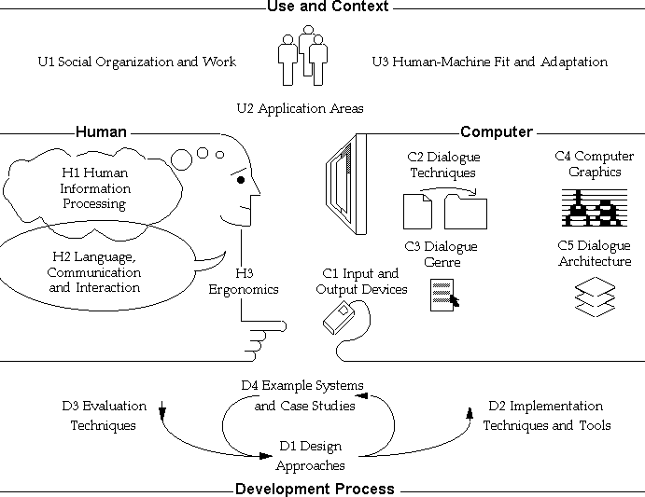
Research content of HCI

Slide 18
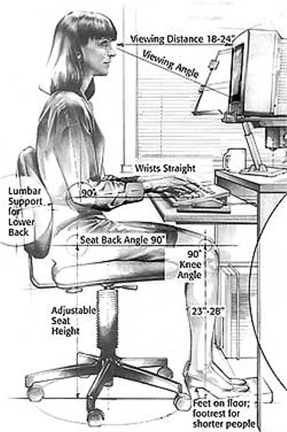
Ergonomic in HCI
Ergonomics (or human factors) is the scientific discipline concerned with the understanding of interactions among humans and other elements of a system, and the profession that applies theory, principles, data and methods to design to optimize human well-being and overall system performance. (International Ergonomics Association)

Slide 19
Factors of interest
When designing a HCI, interest the factors
Organizational elements: Training, job design, policies, roles and job organization
Environmental factors (noise, lighting, ...)
Health and safety factors: stress, headache, muscle fatigue
Users: Motivation, satisfaction, enjoyment, experience level, ...
Convenient factors: Sitting posture, equipment arrangement, ...

Slide 20
Factors of interest (cont..)
When designing a HCI, consider the factors
User interface: I / O devices, using colors, symbols, commands, graphics, natural language, multimedia
Mission elements: Ease, complexity, new, job allocation, skills, ...

Slide 21
Who participates in developing HCI
Graphic designer
Interactive designer / interface
Person making technical documents
Marketing staff
Test engineer
Software engineer

Slide 22
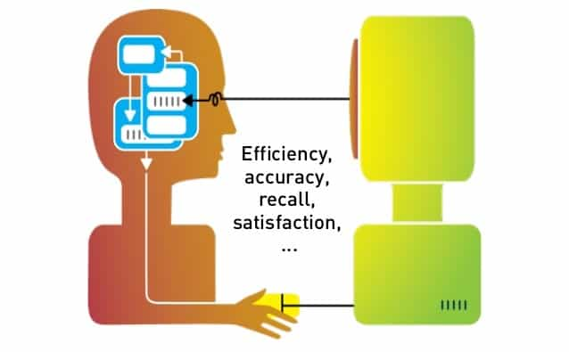
Human Computer Interaction

Slide 23
User Interface design
User interface design is a subset of a field of study called human-computer interaction (HCI).
The user interface is the part of a computer and its software that people can see, hear, touch, talk to, or understand or direct.
The user interface has essentially two components: input and output.
Input is how a person communicates his or her needs or desires to the computer.
Common input components: the keyboard, mouse, and one’s voice (for spoken instructions).
Output is how the computer conveys the results of its computations and requirements to the user.
Display screen
Notes:
- Giao diện người dùng là một phần của máy tính và phần mềm của máy tính, mà mọi người có thể nhìn thấy, nghe thấy, chạm vào, nói chuyện hoặc hiểu hoặc trực hoặc chỉ dẫn (direct).
- Giao diện người dùng về cơ bản có hai thành phần: đầu vào và đầu ra.
+ Đầu vào: là cách một người truyền đạt nhu cầu hoặc mong muốn của họ với máy tính. Các thành phần đầu vào phổ biến: bàn phím, chuột và giọng nói của một người (đối với hướng dẫn bằng giọng nói).
+ Đầu ra: là cách máy tính truyền tải kết quả tính toán và các yêu cầu của nó tới người dùng. Ví dụ: Màn hình hiển thị

Slide 24
The importance of Good Design
Proper interface design will provide a mix of well-designed input and output mechanisms that satisfy the user’s needs, capabilities, and limitations in the most effective way possible.
A screen’s layout and appearance affect a person in a variety of ways.
If they are confusing and inefficient, people will have greater difficulty in doing their jobs and will make more mistakes.
Poor design may even chase some people away from a system permanently. It can also lead to aggravation, frustration, and increased stress.
Notes:
Thiết kế giao diện phù hợp sẽ cung cấp sự kết hợp của những cách tổ chức của đầu vào và đầu ra được thiết kế tốt, để đáp ứng nhu cầu, khả năng và giới hạn của người dùng theo cách hiệu quả nhất có thể.

Slide 25
User Experience (UX)
"User experience" encompasses all aspects of the end-user's interaction with the company, its services, and its products.
User experience (UX) design is the process design teams use to create products that provide meaningful and relevant experiences to users.
UX design involves the design of the entire process of acquiring and integrating the product, including aspects of branding, design, usability and function.

Slide 26
Difference between UX and UI?
UX (user experience) and UI (user interface) are two interdependent terms.
UI generally deals with the interaction between users and computer systems, software and applications.
UX deals more generally with a user’s overall experience with a brand, product or service.

Slide 27
Difference between UX and UI?
UX relates to how a user feels whenever they interact with a product or service.
it’s the ease and user-friendliness of the interaction as a whole.
UI specifically refers to the touchpoints a person uses to engage with a digital product.
It relates specifically to the screens, buttons and other visual and interactive features a person uses to interact with a digital product, a website or app

Slide 28
UX Design vs. UI Design
UX design is the careful planning and creation of the user experience and everything it entails.
It focuses on creating a product or service that solves a particular user problem, making sure the proposed solution is easy and enjoyable to use.
UI design is the process of designing how digital interfaces look and behave.
It covers all the visual and interactive properties of websites, software and apps – from colours and typography to buttons, scroll functions, animations and more.

Slide 29
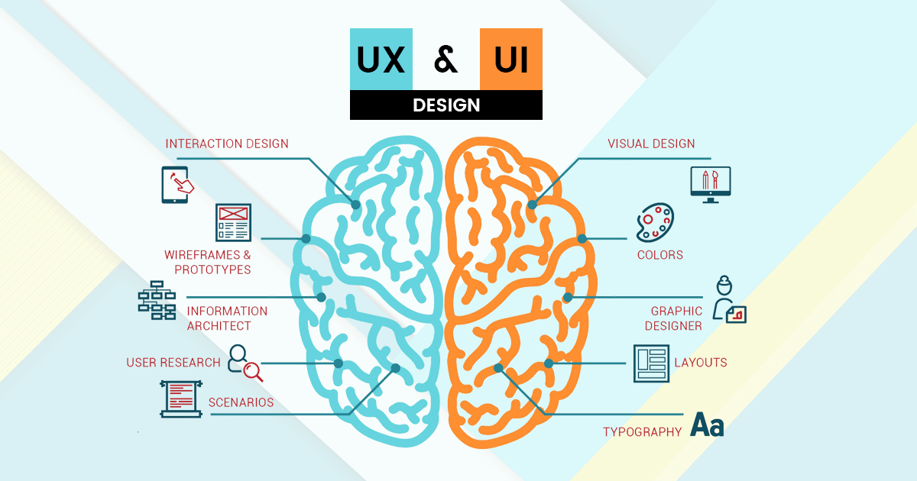
Difference between UX and UI

Slide 30
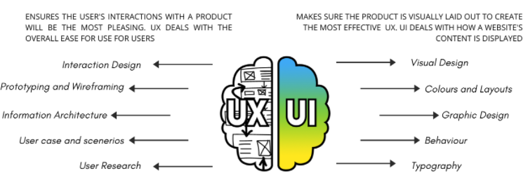
Difference between UX and UI

Slide 31
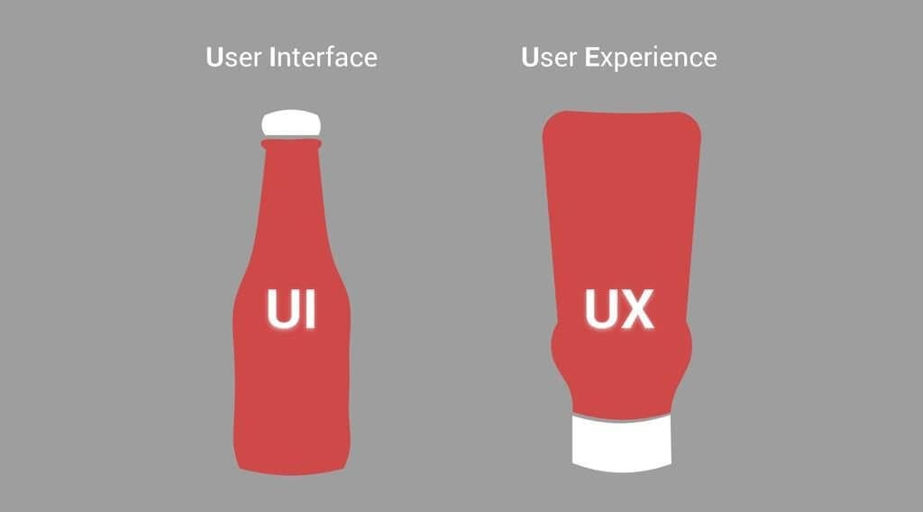
UX, UI Design Example

Slide 32
Interaction Design
Interaction design (IxD) involves examining and defining the interactions (via an interface – UI) between a system and its user (UX).
As a practice, it strives to create more meaningful relationships between people and the products and services that they use.
Describes the practice as: “The goal of creating products that enable the user to achieve their objective(s) in the best way possible”

Slide 33
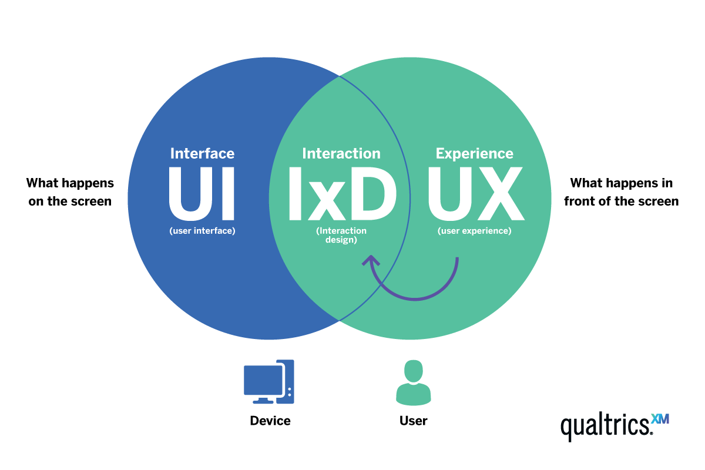
Interaction Design

Slide 34
Reference

